Slide 1
¿Cómo lograr los escalamientos e institucionalidad necesarios para la restauración de paisajes?
Foro Internacional Restauración de paisajes, gobernanza y cambio climático
Carlos Andrés Zelaya (Economista Agrícola)
San Salvador, El Salvador
17 y 18 de febrero de 2014

Slide 2
"Si la mente de un campesino es un desierto, su finca va a lucir como un desierto“ Concepto de la finca humana José Elías Sánchez (QDEP), Educador hondureño
Corolario: Si las fincas son desiertos, el paisaje será un desierto.

Slide 3
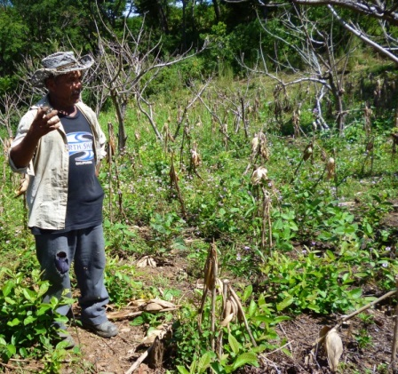
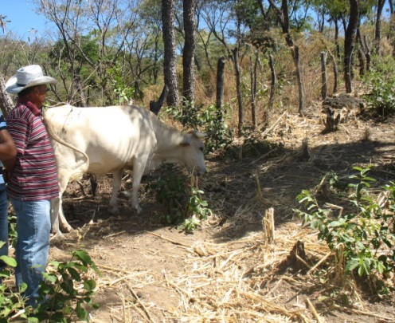
La finca humana se construye con la gente y su ambiente
Cambio poco a poco
Capacitar haciendo y basar el trabajo en la ciencia
Respetar la dignidad humana
Innovación a costos mínimos con recursos locales
Compartir lo aprendido
Crear satisfacción, personal y comunitaria
Innovar basado en la sabiduría espiritual
http://fao.org.hn/l/images/doc/Estudio_maiz_capulin_web.pdf

Slide 4
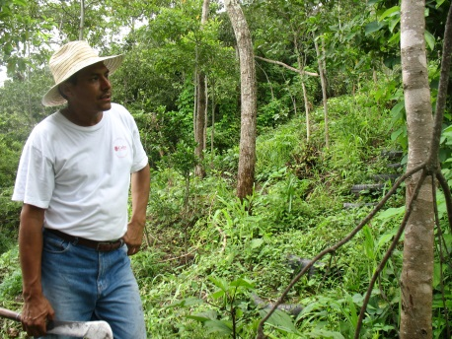
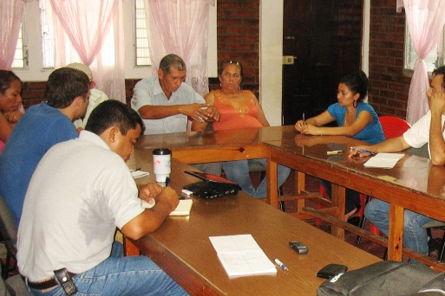
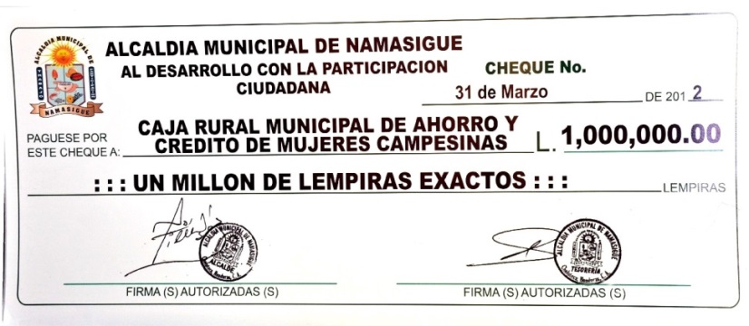
El desarrollo debe ser ordenado y equilibrado
Capital humano
Capital social
Capital natural
Capital físico
Capital financiero
Capital político e institucional
http://fao.org.hn/l/images/doc/Estudio_cajas_rurales.pdf

Slide 5
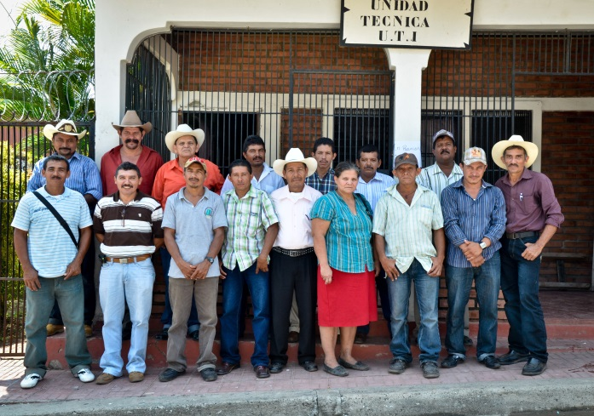
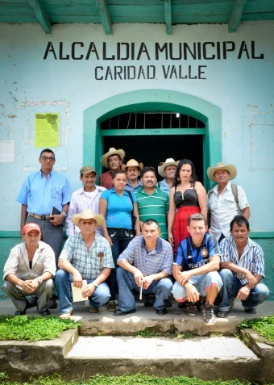
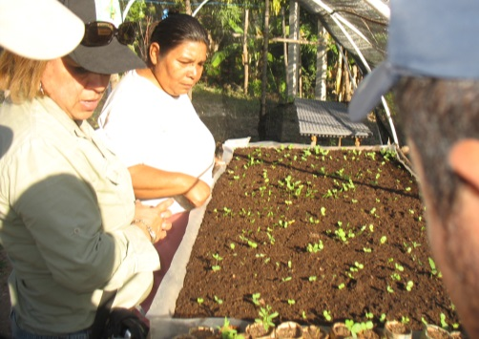
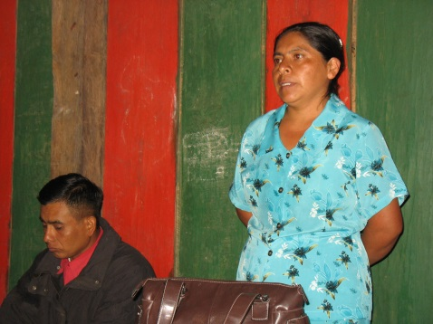
El ambiente positivo incide en el escalamiento
Factores internos al territorio
Masa crítica de líderes innovadores
Organización
Acceso a la tierra
Política municipal
Hay resultados inmediatos que responden a necesidades sentidas
Factores externos
Flexibilidad programática
Apoyo político financiero
Marco legal favorable
Espacios de reflexión permanente
Metodología de trabajo adaptada a las condiciones
Oferta técnica diferenciada basada en las necesidades

Slide 6
Se debe hacer gestión de riesgos para evitar distorsiones en los procesos
Riesgos internos
Antagonismo de propósitos entre grupos de interés
Manejo de conflictos
Organización no consolidada
Formación en la finca humana: líderes comparten avances
Formación en democracia
Riesgos externos
Diferentes políticas entre diferentes agentes
Pretender arrancar con todo a la vez
filosofía de “paquetes”
Tecnología “llave en mano”
Regalos clientelistas
Falta de apoyo de autoridades territoriales
Política sectaria

Slide 7
La institucionalidad crece de la base a la cúspide
Subsidiariedad y pertinencia:
Familia/finca
Comunidad/ grupos de interés/ microcuenca
Municipio
Microrregión/ mancomunidad
Gobierno provincial
Gobierno central
Adaptación de acuerdo al nivel
Objetivos,
incentivos,
plazos,
instrumentos,
inversión,
financiación

Slide 8
 | Familia | Grupos comunitarios de interés | Actores comunitarios | Actores municipales | Actores territoriales
Unidad de manejo | Finca | Microcuenca | Comunidad | Municipio | Subcuenca/ cuenca
Incentivo | SAN, calidad de vida, capitalización | Acceso a agua, tierra, energía, biodiversidad | Desarrollo local, calidad de vida, servicios | Acceso a servicios, inversión social, atracción de recursos, desarrollo del municipio | Servicios ambientales, infraestructura, inversión social, desarrollo de la microrregión
Instrumento de planificación | Plan de finca | Plan de microcuenca | Plan de desarrollo comunal | Planes de desarrollo y de inversión municipal, plan de arbitrios | Planes de mancomunidad y proyectos
Plazo de respuesta | Corto | Mediano | Mediano/ largo | Mediano/ largo | Mediano/ largo
http://biology.duke.edu/aridnet/wkshop_huasteca/pdfs/2004-Historia%20Lempira%20Sur.pdf
http://www.fao.org.hn/publicaciones/Sistema_Quesungual.pdf

Slide 9
 | Familia | Grupos comunitarios de interés | Actores comunitarios | Actores municipales | Actores territoriales
Unidad de manejo | Finca | Microcuenca | Comunidad | Municipio | Subcuenca/ cuenca
Inversión | Tecnología, salud, SAN, educación, capacidades | Fuentes de agua, no quema, sistemas de producción, organización, capacidades, manejo de conflictos | Servicios públicos y sociales, manejo de recursos naturales, organización, capacitación | Capital humano, infraestructura, manejo de recursos | Organización, agua, manejo de la cuenca, infraestructura, medios de vida no agrícolas
Financiamiento de la inversión | Asistencia técnica, intercambios, participación y excedentes, sistemas financieros locales, inversión privada | Gestión y capitalización local, trabajo comunal, inversión privada | Aportes institucionales (comunales, municipales, gubernamentales, cooperantes, ONG) | Transferencias, tributos, aportes institucionales | Negociación de servicios ambientales, proyectos de cuenca, transferencias, inversión privada

Slide 10
El escalamiento se genera desde una masa crítica humana, social e institucional
Las transferencias condicionadas (bonos agrícolas, etc.) deben servir para crear esas masas críticas
Incentivar sistemas de producción apropiados
Productividad en la finca humana
Capitalización local (humana, social, natural, financiera)
Monitoreo y rendición de cuentas

Slide 11
Muchas gracias

